Slide 1
Brake Caliper DH 020 FHM
KAMTA DILAN - LIPPI LORENZO - QUATTRINI MICHAEL - SELIMI ALMEN

Slide 2
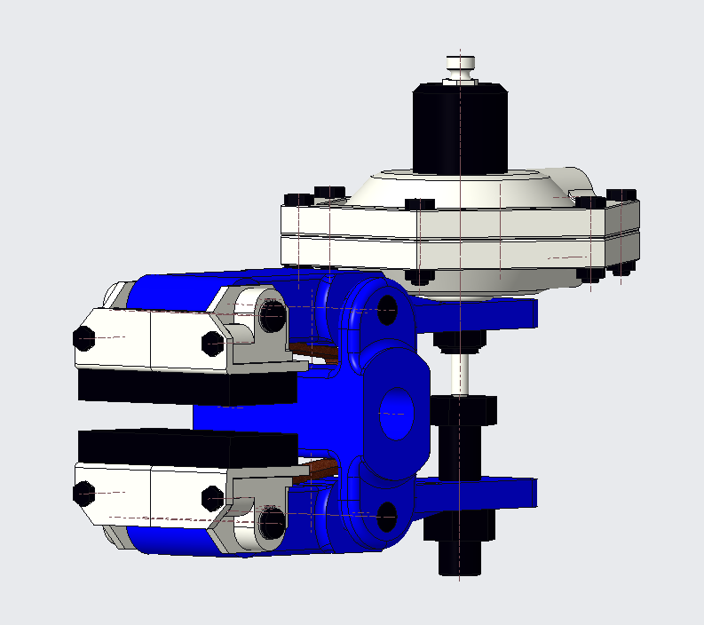
DH 020 FHM
Il DH 020 FHM è un freno "elastico" a cinghia gommata, utilizzato principalmente in applicazioni industriali per garantire il bloccaggio sicuro dell’albero rotante. Fa parte della gamma di freni "a molla", che possono essere definiti normalmente chiusi, progettati per garantire elevata affidabilità, rapidità di intervento e durata nel tempo, anche in ambienti di lavoro gravosi.
FUNZIONAMENTO
Quando l’alimentazione è disattivata, la cinghia pre-caricata esercita una forza che mantiene le pastiglie a contatto con l'albero rotante.
Quando il freno viene attuato, questo si apre e le pastiglie si mantengono distanti dall'albero rotante, grazie poi alla cinghia, quando il freno è disattuato, questo viene riportato nella posizione di chiusura, a contatto con l'albero.
Un esempio di utilizzo si può avere all’interno di un ascensore, dove il freno garantisce sicurezza e stabilità del sistema in caso di mancata alimentazione.

Slide 3
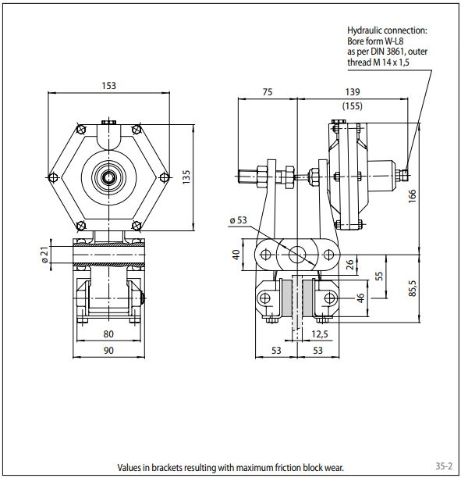
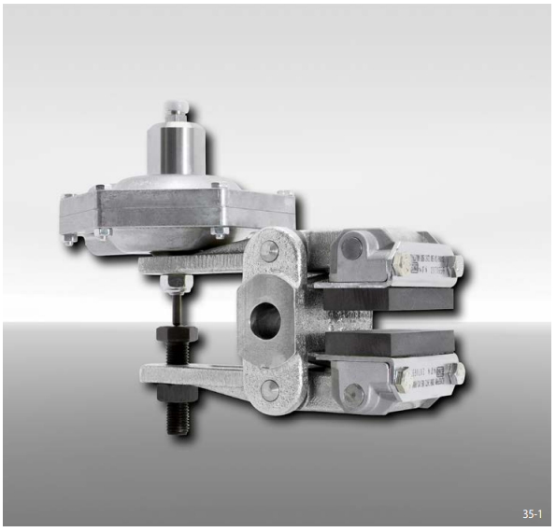
DISEGNO E SCHEMA DI PARTENZA

Slide 4
DISTINTA DEI COMPONENTI DELL’ASSIEME
POSIZIONE | DENOMINAZIONE | Q.TÀ | MATERIALE | NOTE
1 | Stelo Idraulico | 1 | Acciaio Inox | Trasmette il fluido al pistone
2 | Guida Stelo | 1 | Acciaio | Mantiene l’allineamento dello stelo
3 | Viti di fissaggio | 6 | Acciaio al Carbonio | Uniscono corpo superiore e inferiore
3b | Dadi viti fissaggio | 6 | Acciaio al Carbonio | Chiudono la connessione tra i 2 corpi
4 | Corpo Superiore | 1 | Lega di Alluminio | Corpo esagonale superiore
5 | Tappo Superiore | 1 | Gomma | Connessione fluido entrante
6 | Tappo Inferiore | 1 | Gomma | Seconda connessione aria in ingresso o sfiato
7 | Corpo Inferiore | 1 | Lega di Alluminio | Corpo esagonale inferiore
8 | Vite Guida Pistone | 1 | Acciaio al Carbonio | Vincola il moto del pistone
9 | Dado Vite Guida | 1 | Acciaio al Carbonio | Vincola blocco superiore al moto della leva
10 | Pistone Idraulico | 1 | Acciaio Inox | Genera moto delle leve
11 | Vite di attuazione | 1 | Acciaio al Carbonio | Trasmette moto del pistone alla leva inferiore

Slide 5
DISTINTA DEI COMPONENTI DELL’ASSIEME
POSIZIONE | DENOMINAZIONE | Q.TÀ | MATERIALE | NOTE
12 | Dado Vite attuazione | 1 | Acciaio al Carbonio | Fissa la vite di attuazione alla leva
13 | Supporti Leva | 2 | Acciaio Rinforzato | Realizzano accoppiamento con la leva
14 | Supporto "a L" | 2 | Acciaio Rinforzato | Accoppiano i supporti e le pastiglie
15 | Pastiglia ceramiche | 2 | Fibre ceramiche e metalli | Creano attrito con l'albero rotante
16 | Seeger | 2 | Acciaio Inox | Blocca assialmente il perno laterale
17 | Vite di accoppiamento | 4 | Acciaio al Carbonio | Realizza accoppiamento tra i 2 supporti
18 | Perno laterale | 2 | Ottone | Accoppia leve e supporti
19 | Leva Superiore | 1 | Acciaio Rinforzato | Ruota attorno al perno centrale
20 | Leva Inferiore | 1 | Acciaio Rinforzato | Ruota attorno al perno centrale
21 | Cinghia Gommata | 1 | Gomma Rinforzata | Riporta le leve in posizione di riposo
22 | Perno Centrale | 2 | Ottone | Le leve ruotano sul suo asse
23 | Corpo Centrale | 1 | Acciaio Rinforzato | Permette la rotazione attorno all'asse del perno

Slide 6
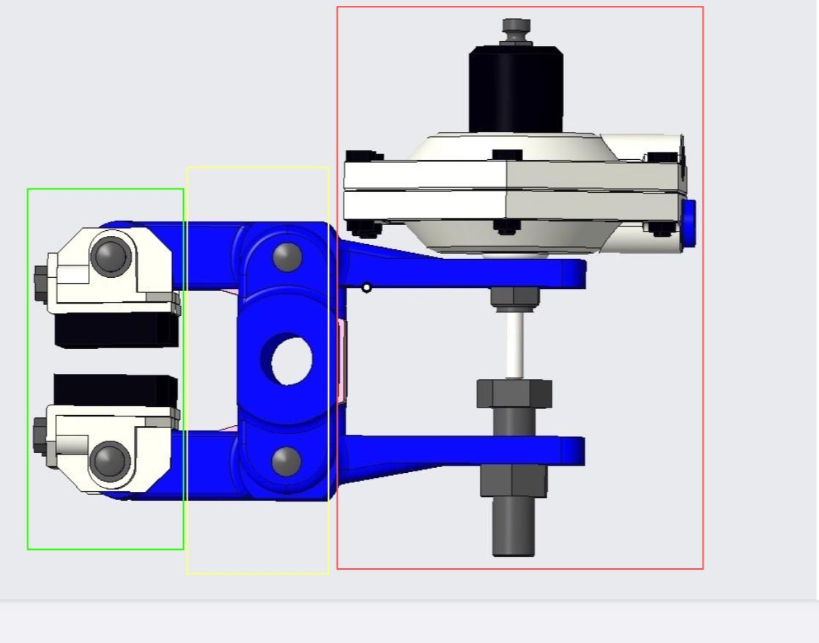
PARTI DELL’ASSIEME
UNITÀ FRENANTE
Qui si trovano le pinze freno che stringono il disco o l’elemento frenato. All’interno, sono alloggiate le pastiglie di attrito che trasmette la forza frenante tramite attrito secco.
STRUTTURA PORTANTE
Collega la pinza al corpo centrale, trasmettendo la forza di chiusura dal meccanismo centrale (attuazione) alle ganasce.
CORPO COMANDO
È la parte che genera la forza di frenata, nel nostro caso un cilindro idraulico, che agisce sulla leva e, in altri casi, potrebbe agire direttamente sulla pinza.

Slide 7
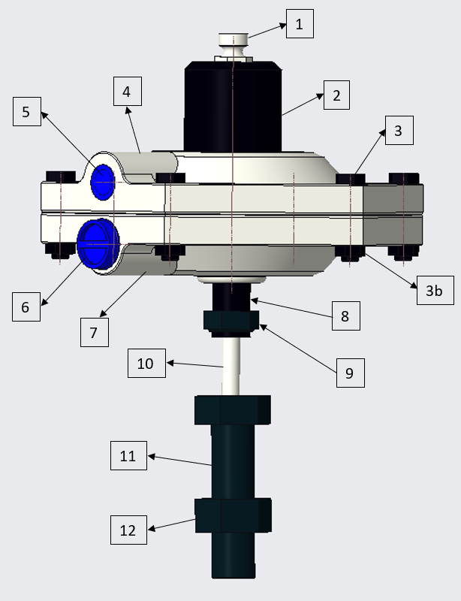
CORPO COMANDO
Stelo Idraulico, 1
Guida Stelo, 2
Viti di Fissaggio, 3
Dadi per viti di fissaggio, 3b
Corpo Superiore, 4
Tappo Superiore, 5
Tappo Inferiore, 6
Corpo Inferiore, 7
Vite Guida Pistone, 8
Dado Vite Guida, 9
Pistone Idraulico, 10
Vite di Attuazione, 11
Dado Vite di Attuazione​, 12

Slide 8
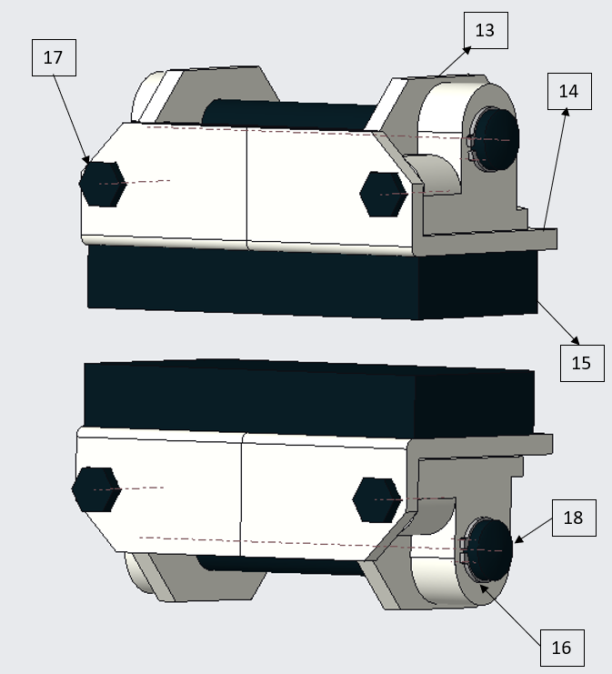
UNITÀ FRENANTE
Supporto Leva, 13
Supporto "a L" pastiglie, 14
Pastiglia, 15
Seeger, 16
Vite di Accoppiamento, 17
Perno laterale, 18

Slide 9
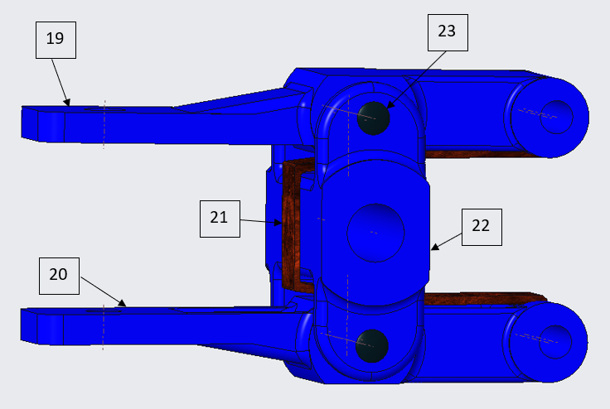
STRUTTURA PORTANTE
Leva Superiore, 19
Leva Inferiore, 20
Cinghia Gommata, 21
Perno Centrale, 22
Corpo Centrale, 23

Slide 10
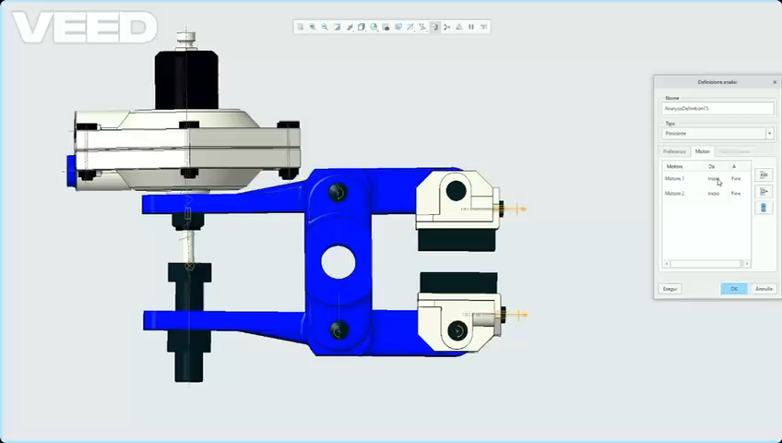
VIDEO SIMULAZIONE

Slide 11
TOLLERANZE E ACCOPPIAMENTI ALBERO-FORO
Sono stati realizzati I seguenti accoppiamenti albero-foro:
  Perno Centrale, dato che le leve devono ruotare attorno all'asse del perno ci deve essere un minimo di gioco, quindi si è optato per un accoppiamento per gioco H7/h6, in cui la dimensione del foro sarà 0÷18 µm, mentre quella dell'albero sarà (-6 ÷ -17) µm, con Φ12;
  Perno Laterale, dato che i supporti sono fissi non ci dovrà essere alcun tipo di movimento, quindi si è optato per un accoppiamento per interferenza H7/n6, in cui la dimensione del foro sarà 0÷18 µm, mentre quella dell'albero sarà (12 ÷ 23) µm, con Φ12;
  Pistone Idraulico, dato che il pistone deve poter svolgere le sue corse di uscita e rientro senza ostacoli ci dovrà essere del gioco, quindi si è optato per un accoppiamento per gioco H7/g6, in cui la dimensione del foro sarà 0÷15 µm, mentre quella dell'albero sarà (-5 ÷ -14) µm, con Φ7;
I dati relativi alle dimensioni di alberi e fori con le tolleranze sono stati reperiti dalle tabelle fornite dalla Professoressa sul Virtuale.

Slide 12
Brake Caliper DH 020 FHM
KAMTA DILAN - LIPPI LORENZO - QUATTRINI MICHAEL - SELIMI ALMEN

